Slide 1



TRƯỜNG TIỂU HỌC ……
CHÀO MỪNG QUÝ THẦY CÔ
VỀ DỰ GIỜ THĂM LỚP
Môn Công nghệ lớp 3
BÀI 8: LÀM BIỂN BÁO GIAO THÔNG (T4)
Giáo viên:……………………………………
Lớp: 3

Slide 3

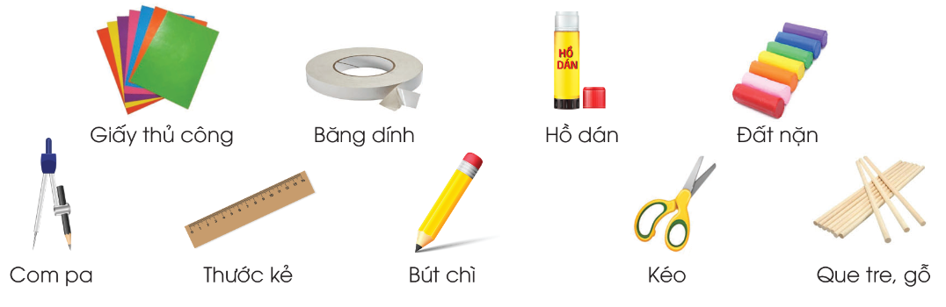
Thứ……ngày…..tháng…..năm…….
CÔNG NGHỆ
Kiểm tra các dụng cụ, đồ vật chuẩn bị làm biển báo giao thông.

Slide 4
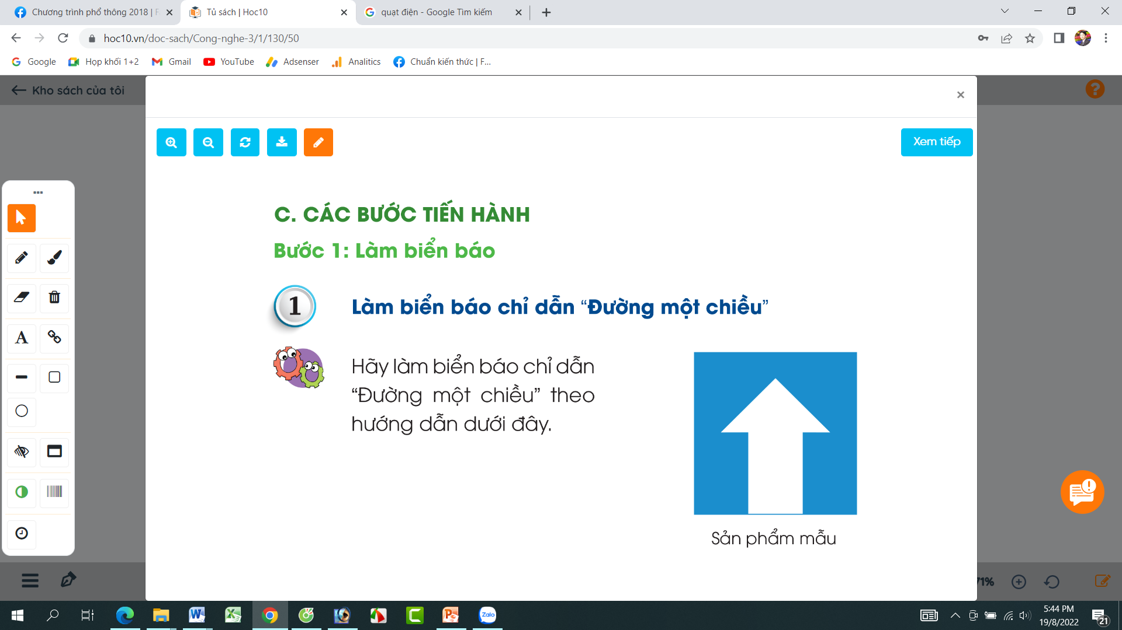
Thứ……ngày…..tháng…..năm…….
CÔNG NGHỆ
Bài 8: LÀM BIỂN BÁO GIAO THÔNG (T4)

Slide 5
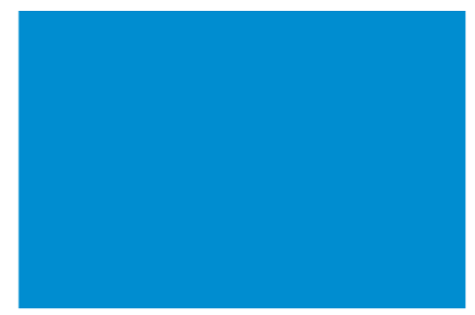
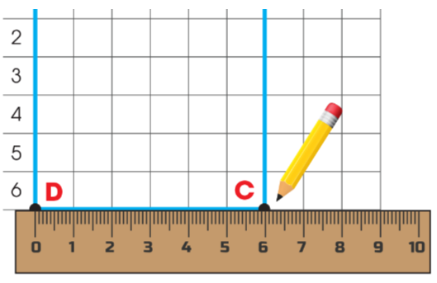
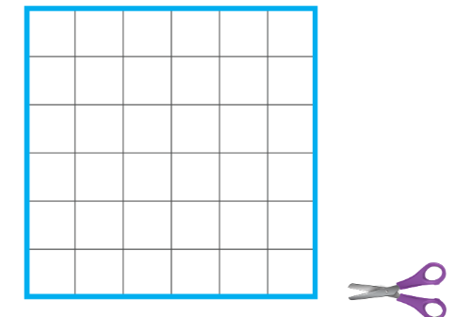
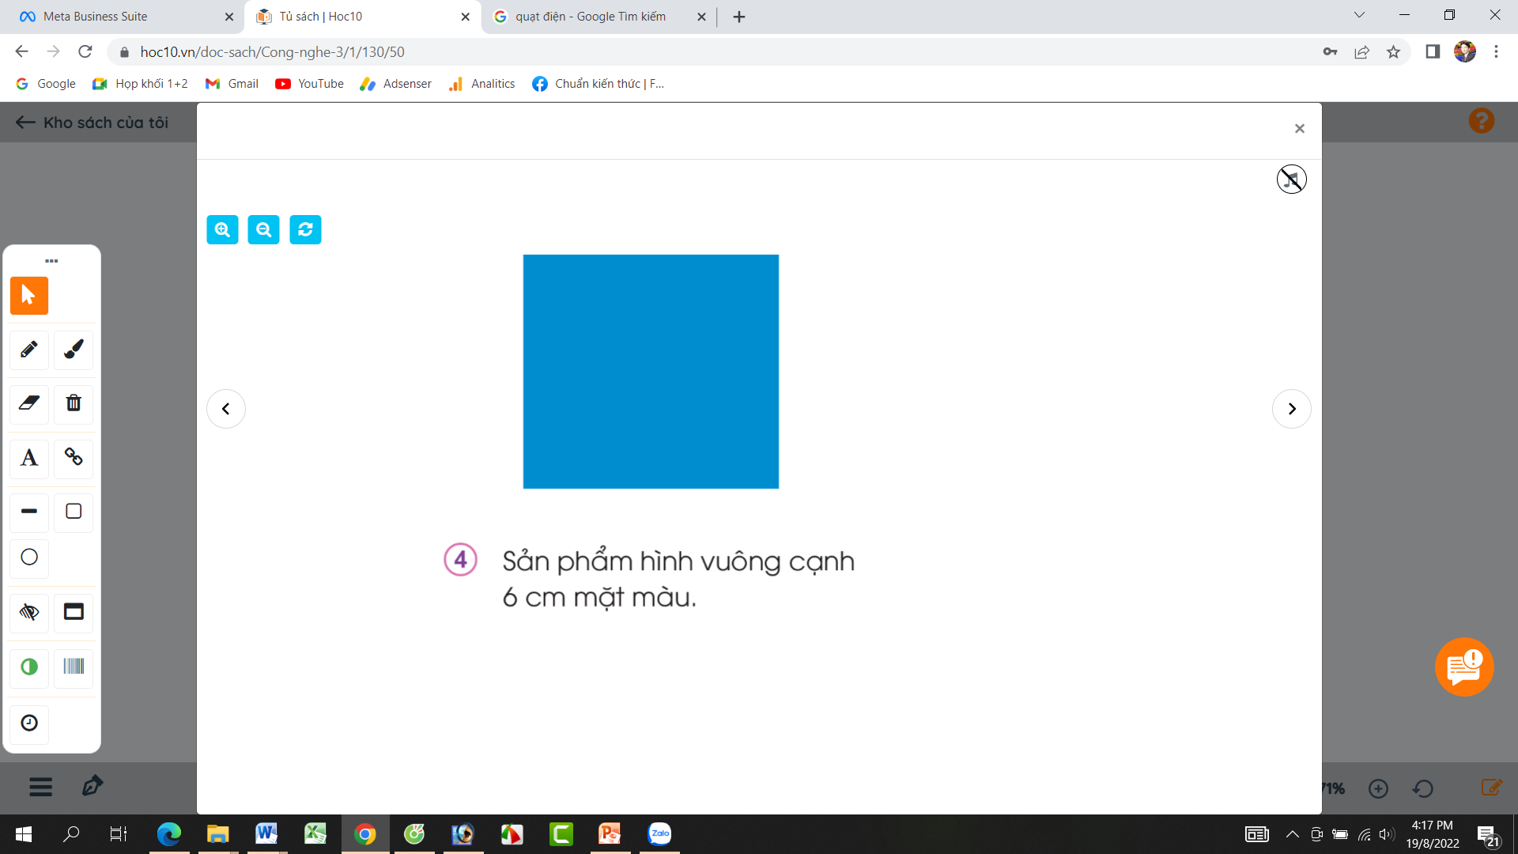
Thứ……ngày…..tháng…..năm…….
CÔNG NGHỆ
Bài 8: LÀM BIỂN BÁO GIAO THÔNG (T4)
Sản phẩm hình vuông cạnh 6 cm mặt màu
Chọn giấy thủ công màu xanh da trời
Ở một ô li vẽ hình vuông có canh 6 cm
Cắt theo các cạnh để được hình vuông

Slide 6
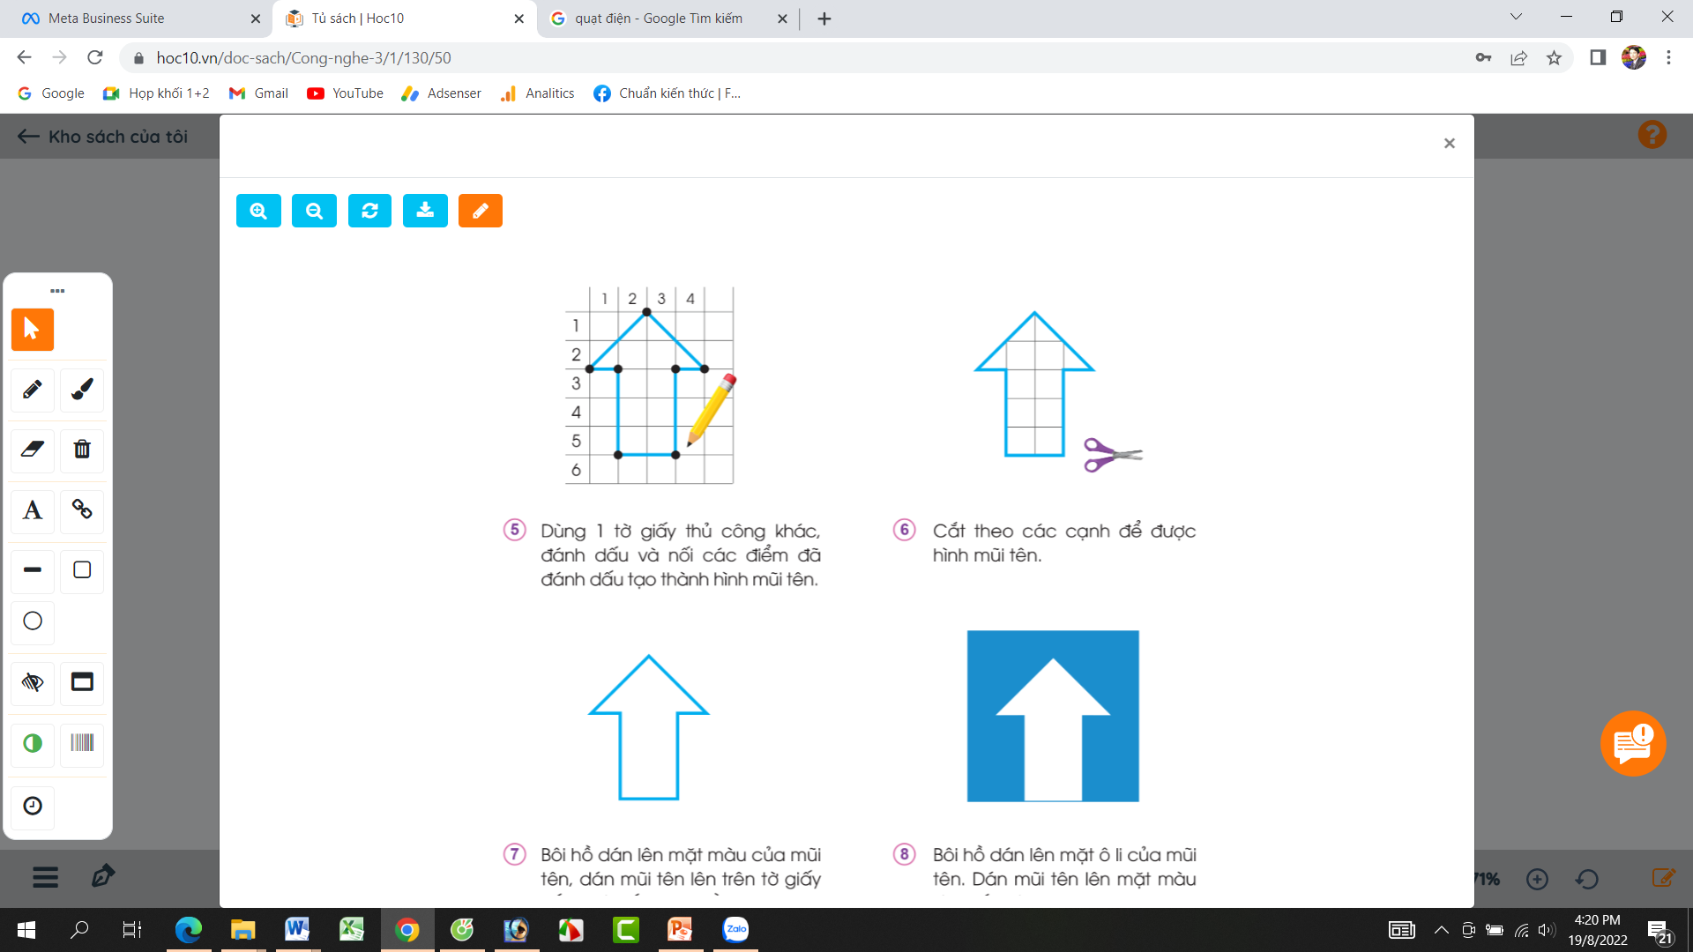
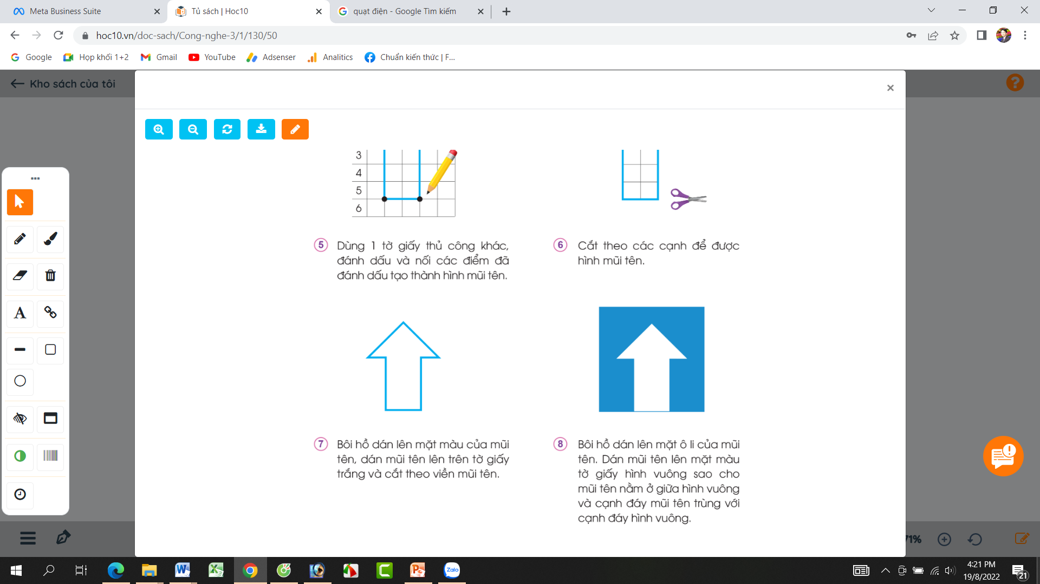
Thứ……ngày…..tháng…..năm…….
CÔNG NGHỆ
Bài 8: LÀM BIỂN BÁO GIAO THÔNG (T4)
Bôi hồ dán lên mặt ô li của mũi tên. Dán mũi tên lên mặt màu tờ giấy hình vuông sao cho mũi tên nằm ở giữa hình vuông và cạnh đáy mũi tên trùng với cạnh đáy hình vuông.
Dùng 1 tờ giấy thủ công khác, đánh dấu và nối các điểm đã đánh dấu tạo thành hình mũi tên
Bôi hồ dán lên mặt màu của mũi tên, dán mũi tên lên trên tờ giấy trắng và cắt theo viền mũi tên.
Cắt theo các cạnh để được hình mũi tên

Slide 7
Thứ……ngày…..tháng…..năm…….
CÔNG NGHỆ
Bài 8: LÀM BIỂN BÁO GIAO THÔNG (T4)
Hình mũi tên màu trắng được dán ở giữa hình vuông và cạnh đáy mũi tên trùng với cạnh đáy hình vuông. Biển báo đường một chiều là biển được đặt sau ngã ba và ngã tư , biển chỉ dẫn những đoạn đường xe chạy một chiều, chỉ cho phép các loại phương tiện giao thông đường bộ đi vào theo chiều mũi tên ( đi thẳng) ,cấm quay đầu.
Bôi hồ dán lên mặt ô li của mũi tên. Dán mũi tên lên mặt màu tờ giấy hình vuông sao cho mũi tên nằm ở giữa hình vuông và cạnh đáy mũi tên trùng với cạnh đáy hình vuông.

Slide 8
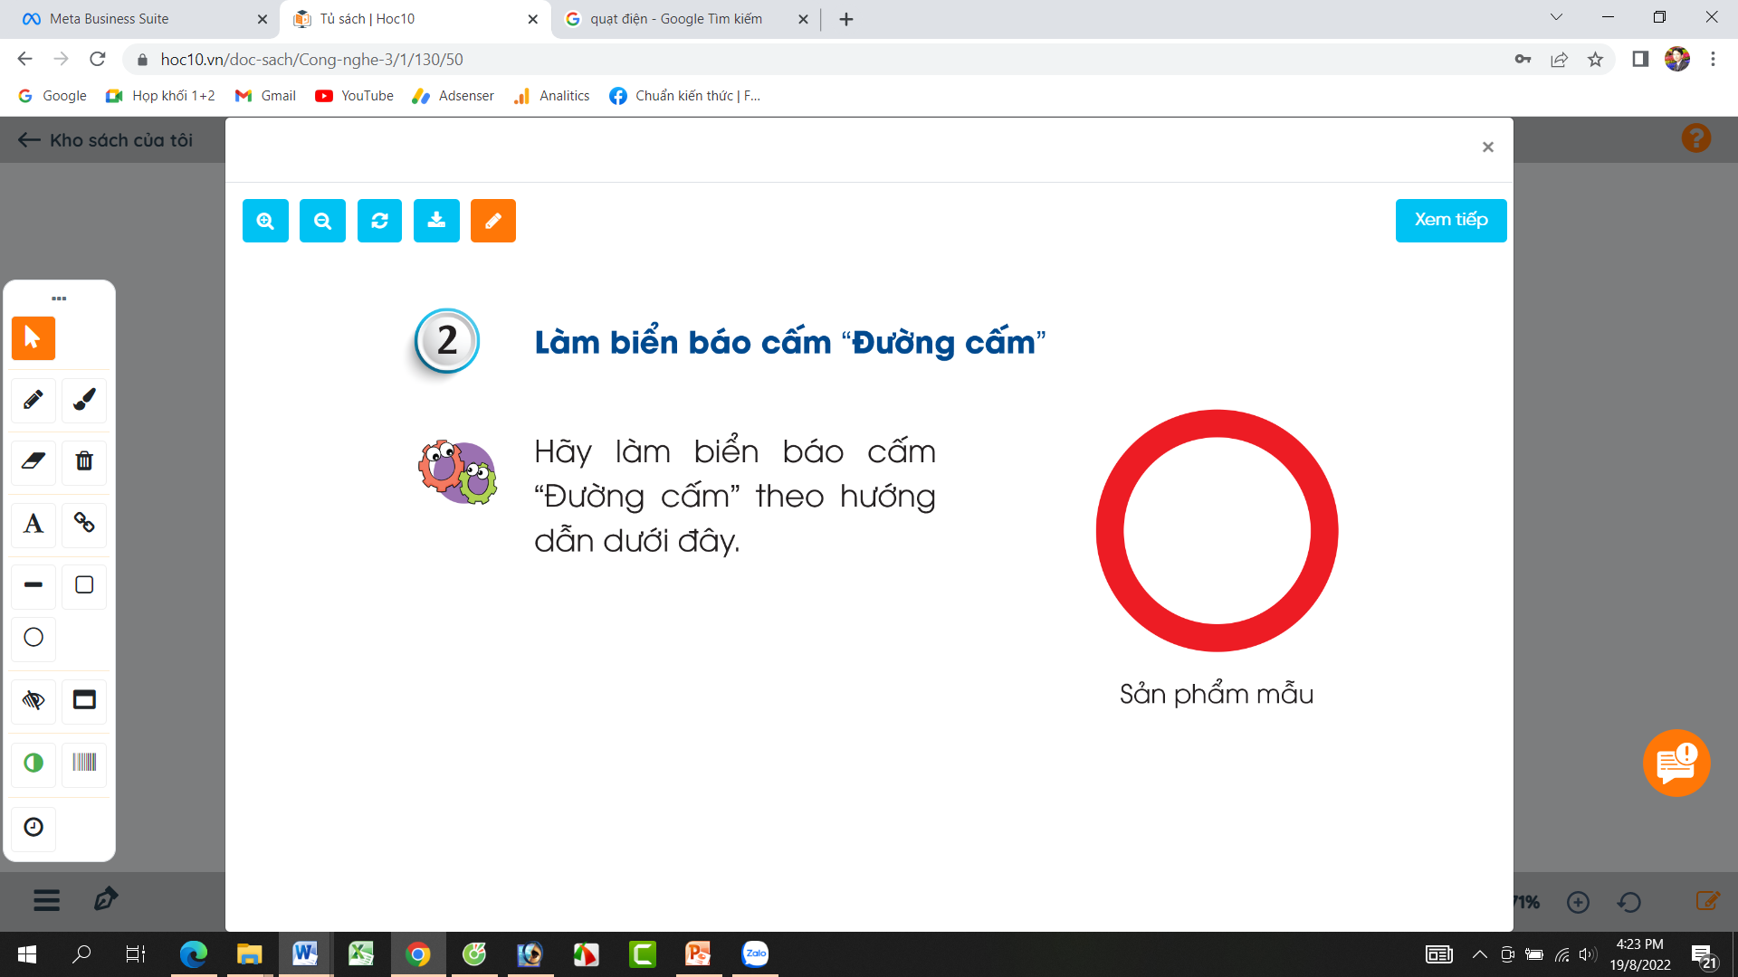
Thứ……ngày…..tháng…..năm…….
CÔNG NGHỆ
Bài 8: LÀM BIỂN BÁO GIAO THÔNG (T4)

Slide 9
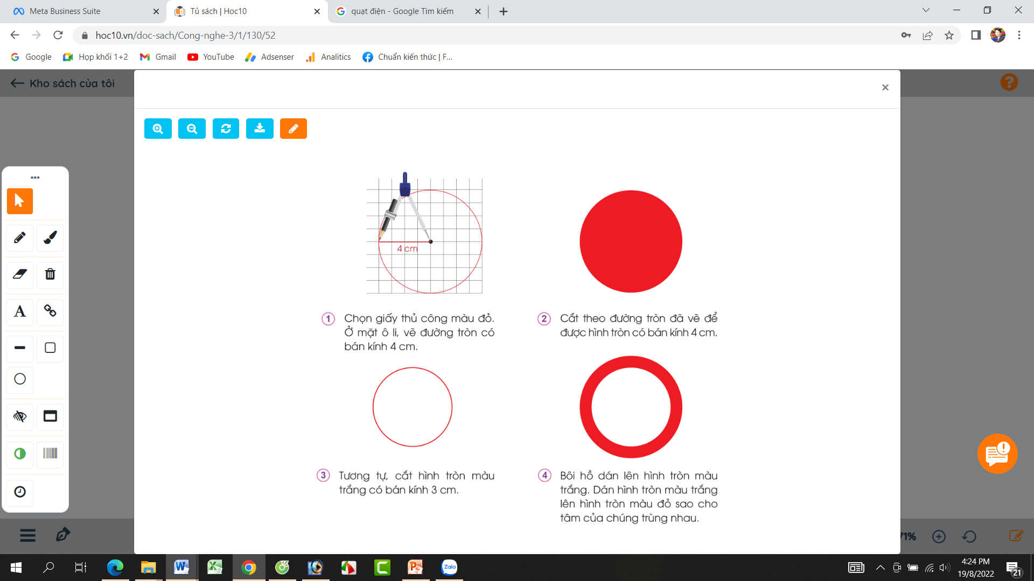
Thứ……ngày…..tháng…..năm…….
CÔNG NGHỆ
Bài 8: LÀM BIỂN BÁO GIAO THÔNG (T4)
Bôi hồ dán lên hình tròn màu trắng. Dán hình tròn màu trắng lên hình tròn màu đỏ sao cho tâm của chúng trùng nhau.
Chọn giấy thủ công màu đỏ. Ở mặt ô li, vẽ đường tròn có bán kính 4 cm.
Cắt theo đường tròn đã vẽ để được hình tròn có bán kính 4 cm
Tương tự, cắt hình tròn màu trắng có bán kính 3 cm.

Slide 10
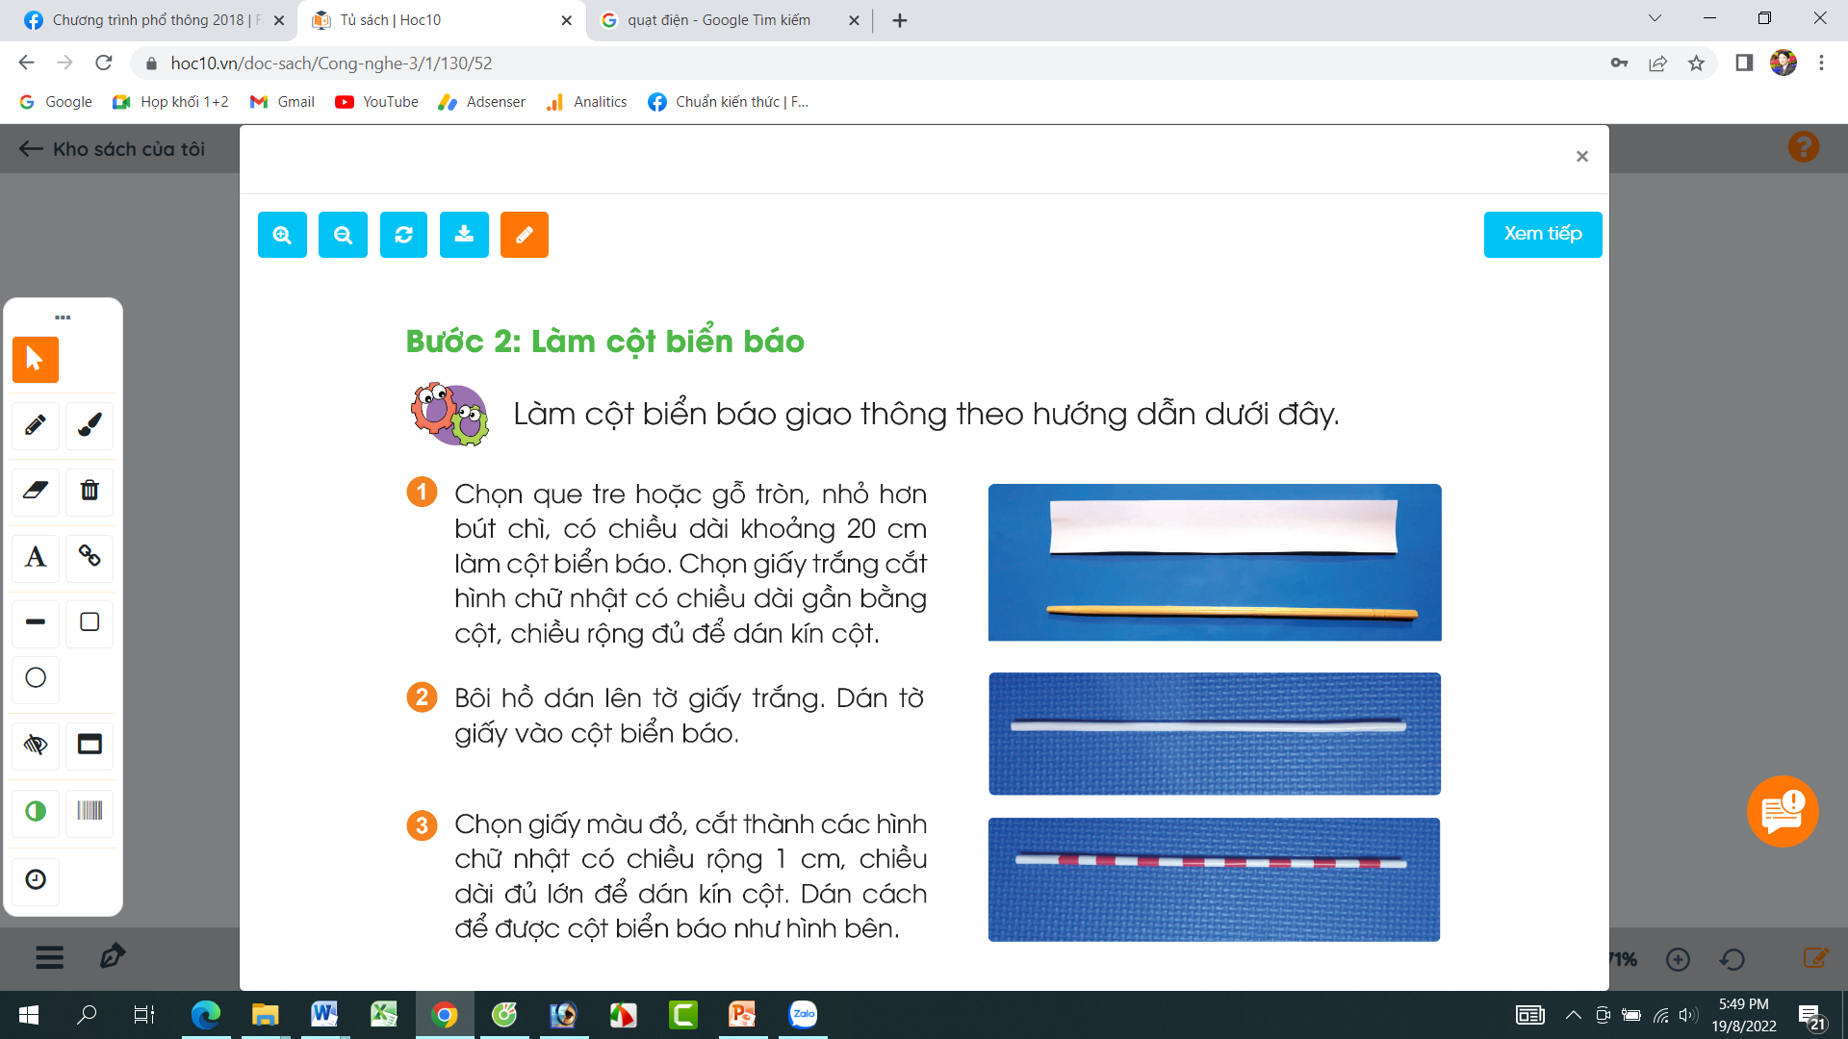
Thứ……ngày…..tháng…..năm…….
CÔNG NGHỆ
Bài 8: LÀM BIỂN BÁO GIAO THÔNG (T4)
Chọn que tre hoặc que gỗ tròn, nhỏ hơn bút chì, có chiều dài khoảng 20 cm làm cột biển báo. Chọn giấy trắng cắt hình chữ nhật có chiều dài gần bằng cột, chiều rộng đủ để dán kín cột.
Bôi hồ dán lên tờ giấy trắng. Dán tờ giấy vào cột biển báo.
Chọn giấy màu đỏ, cắt thành các hình chữ nhật có chiều rộng 1 cm, chiều dài đủ lớn đề dán kín cột. Dán cách để được cột biển báo như hình bên.

Slide 11
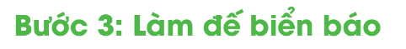

Thứ……ngày…..tháng…..năm…….
CÔNG NGHỆ
Bài 8: LÀM BIỂN BÁO GIAO THÔNG (T4)

Slide 12
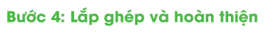

Thứ……ngày…..tháng…..năm…….
CÔNG NGHỆ
Bài 8: LÀM BIỂN BÁO GIAO THÔNG (T4)
Cố định biển báo với cột bằng băng dính
Cố định cột biển báo với đế biển báo.
Em hãy lắp gép và hoàn thiện sản phẩm của mình theo hướng dẫn bên phải.

Slide 13
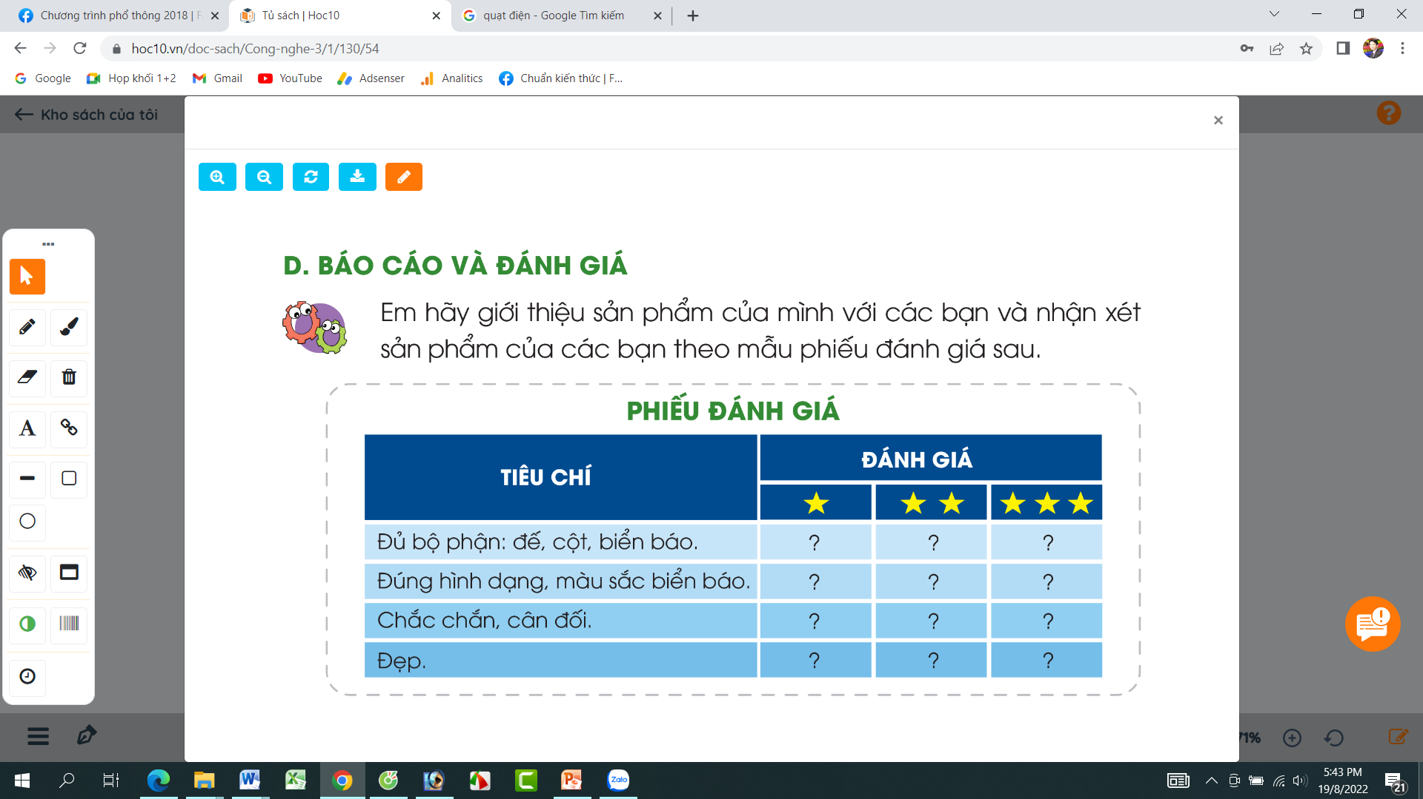
Thứ……ngày…..tháng…..năm…….
CÔNG NGHỆ
Bài 8: LÀM BIỂN BÁO GIAO THÔNG (T2)
5. Báo cáo và đánh giá
Em hãy giới thiệu sản phẩm của mình với các bạn và nhận xét sản phẩm của các bạn theo mẫu phiếu đánh giá sau.

Slide 14
Thứ……ngày…..tháng…..năm…….
CÔNG NGHỆ
Bài 8: LÀM BIỂN BÁO GIAO THÔNG (T2)
5. Báo cáo và đánh giá
Em hãy giới thiệu sản phẩm của mình với các bạn và nhận xét sản phẩm của các bạn theo mẫu phiếu đánh giá sau.

Slide 15

XIN CHÂN THÀNH CẢM ƠN
QUÝ THẦY CÔ GIÁO VÀ CÁC EM

